Slide 1


INTRODUCE
0:00 · Apertura
Certificado
Next-Gen Coding: Desarrollo de Software con IA Generativa (Virtual)
Arquitectura de agentes
MÓDULO 3 · CONSTRUCCIÓN DE SISTEMAS AGÉNTICOS
Sesión 1 · 2 h 30 min · Nivel profesional
Qué puede ver un agente, qué puede hacer y cuándo se detiene.
MÓDULO 3 · SESIÓN 1 — ARQUITECTURA DE AGENTES
1 / 35
Notes:
Bienvenida, verificación de audio y pantalla. En este módulo cada estudiante construye su propia fábrica de software: seis agentes que toman una historia de usuario y entregan una aplicación de gestión de empleados probada de punta a punta. Hoy: qué es un agente y cómo validar lo que produce.

Slide 2
INTRODUCE
0:00 · 10 min
BLOQUE 1.0
Bienvenida y objetivos
Cinco objetivos, un caso práctico y el entorno listo.
MÓDULO 3 · SESIÓN 1 — ARQUITECTURA DE AGENTES
2 / 35
Notes:
Reparto: objetivos 3 min, la fábrica y el dominio 3 min, agenda y Claude Code 2 min, entorno 2 min. El entorno se envió una semana antes: aquí solo se verifica.

Slide 3

Presentación. - https://www.linkedin.com/in/ricardoivison/
Ricardo Ivison
Ingeniero en Electrónica y Computación por la UAM
Maestría en Negocios Globales por parte del EGADE ITESM y Thunderbird School of Global Management
25+ años de carrera profesional
23+ años liderando equipos de ingeniería, arquitectura y diseño de software, SRE, etc.
Experiencia en Puestos de Chief Technical Officer, Head of Delivery, Chief Technology Architect, etc. Para diversas empresas globales
Egresado del programa de Chief Technology Officer, Haas School of Business, Berkeley
Certificado en Applied Gen-AI for Digital Transformation por el MIT
Experiencia profesional viviendo en Malasia, Alemania y asignaciones en Reino Unido, Korea, Chile y Estados Unidos.
Actualmente Director de Ingeniería de Software para Walmart México
Aplicando Agentic AI para full automation regional de pruebas E2E para puntos de venta
Me encanta enseñar, crecer gente y construir gran software

Slide 4

INTRODUCE
0:00 · 10 min
OBJETIVOS DEL MÓDULO
Cinco objetivos; la fábrica es el medio para aprenderlos
01
02
03
04
05
AGENTES
PATRONES DE
RAZONAMIENTO
ORQUESTACIÓN Y HUMANO
ARQUITECTURAS
CASO PRÁCTICO
Qué es un agente, en qué se diferencia de un workflow y sus componentes
Elegir la arquitectura de orquestación y justificar su costo
Entender y seleccionar el patron de razonamiento de un agente
Orquestar agentes y decidir dónde interviene una persona
Aplicarlo de forma segura: de la historia de usuario al código probado
Sesiones 2 y 3
Sesión 1
Sesión 2
Sesión 1
Todas · seguridad en la 4
Cada concepto se presenta con su definición, un diagrama y un ejemplo en código; después se aplica en la fábrica.
Módulo 3 · Construcción de Sistemas Agénticos
MÓDULO 3 · SESIÓN 1 — ARQUITECTURA DE AGENTES
3 / 35
Notes:
Este es el mapa del módulo. Los cinco objetivos son conceptuales: entender qué es un agente y en qué se diferencia de un workflow; diseñar salidas estructuradas y validarlas con código; orquestar agentes y decidir dónde interviene una persona; elegir la arquitectura de orquestación adecuada; y aplicarlo todo en un caso práctico. La fábrica de agentes que construyen en los laboratorios es el medio para anclar esos conceptos, no el fin. Por eso cada concepto se ve primero con su definición, un diagrama y un ejemplo corto en código, y después en la fábrica. La seguridad, en la sesión 4, hace que el caso práctico sea realista. La evaluación sigue la misma lógica: un examen sobre los conceptos y un reto que aplica la fábrica a una historia nueva.

Slide 5
INTRODUCE
0:00 · 10 min
EL PROYECTO · TU FÁBRICA DE SOFTWARE
Seis agentes, de la historia a la app
Historia
1 · Analista
2 · Diseñador
3 · Desarrollador
de usuario
criterios Gherkin
casos de prueba
BD + API + React
Naranja: agentes que trabajan con Claude Code
5 · Automatizador
4 · Despliegue
pytest + Playwright
Docker Compose
Punteada: el triage regresa cada fallo al agente responsable
Reporte
6 · Flujo end to end con triage
reporte.md
ejecuta las pruebas y decide quién corrige
Cada estudiante construye su propia fábrica · un agente o dos por sesión
MÓDULO 3 · SESIÓN 1 — ARQUITECTURA DE AGENTES
4 / 35
Notes:
Este es el hilo de todo el módulo. La historia entra a la izquierda. El analista escribe criterios de aceptación en Gherkin; el diseñador los convierte en casos de prueba; el desarrollador, que es Claude Code, genera base de datos, API y front-end. Luego dos agentes trabajan en paralelo: uno despliega con Docker Compose y otro convierte los casos en pruebas automatizadas con pytest y Playwright, como en el módulo anterior. Al final, un flujo ejecuta las pruebas de punta a punta y, si algo falla, un agente de triage decide a quién regresar el error. Sesión 1: agentes 1 y 2. Sesión 2: agente 3. Sesión 3: agentes 4 y 5. Sesión 4: el flujo E2E y la seguridad.

Slide 6
INTRODUCE
0:00 · 10 min
EL DOMINIO
Una app de gestión de empleados
HISTORIA
QUÉ PIDE
SESIÓN
HU-01 Registrar empleado
Alta con número de empleado automático
1 y 2
HU-02 Consultar directorio
Búsqueda y filtro por departamento
3
HU-03 Editar y dar de baja
Puesto, departamento y baja sin borrar
4
HU-99 Exportar plantilla
Historia envenenada para seguridad
4
Backend FastAPI + SQLAlchemy + SQLite
Front-end React + Vite
Despliegue Docker Compose
Pruebas pytest + Playwright
Para ampliar después: historias/backlog.md · jefe directo, antigüedad, vacaciones, organigrama
MÓDULO 3 · SESIÓN 1 — ARQUITECTURA DE AGENTES
5 / 35
Notes:
El dominio es la gestión de empleados de una empresa: es familiar para todos y crece de forma natural, así que la fábrica puede seguir recibiendo historias después del módulo. Reglas principales, en contexto/reglas_negocio.md: correo corporativo @empresa.com y único, número de empleado EMP-0001 asignado por el sistema, fecha de ingreso no futura, cinco departamentos fijos y prohibido editar a un empleado dado de baja. Las convenciones técnicas, incluidos los data-testid que usarán las pruebas, se copian como app/CLAUDE.md. El archivo historias/backlog.md trae seis historias más para retos extra o para el proyecto final; cada una se procesa igual, agregando antes sus reglas.

Slide 7
INTRODUCE
0:00 · 10 min
AGENDA · 10 HORAS
Cuatro sesiones: un concepto, luego su aplicación
SESIÓN
QUÉ SE ENTIENDE
OBJETIVOS
DÓNDE SE APLICA
1
Qué es un agente y cómo validar lo que produce
1 y 2
Agentes 1 y 2 con HU-01
2
Orquestar agentes y dónde interviene una persona
3 y 4
Agente 3 con Claude Code
3
Arquitecturas multi-agente y cuándo usar cada una
4
Agentes 4 y 5 en paralelo, HU-02
4
Riesgos de los agentes y defensas por capas
Seguridad y 5
Flujo E2E y defensas, HU-03
2 h 30 min por sesión
≈90 min exposición y demo
≈60 min laboratorio individual
Módulo 3 · Construcción de Sistemas Agénticos
MÓDULO 3 · SESIÓN 1 — ARQUITECTURA DE AGENTES
6 / 35
Notes:
Cada sesión dura 150 minutos e incluye un descanso de 10. La estructura se repite: revisión del entregable anterior, exposición con demostración, laboratorio individual con puntos de control y cierre con quiz. Cada entregable se revisa al inicio de la sesión siguiente, así que la fábrica de cada estudiante debe funcionar antes de agregarle agentes.

Slide 8



INTRODUCE
0:00 · 10 min
LA IA DEL MÓDULO
Claude Code cumple tres papeles
ASISTENTE
CASO DE ESTUDIO
MOTOR DE TUS AGENTES
Te ayuda a leer, entender y depurar el código de tu fábrica.
Un agente real: bucle, CLAUDE.md, permisos y hooks.
Es el agente 3, 4 y 5 de tu fábrica, vía Claude Agent SDK.
Regla del módulo: si la app falla, se corrige al agente, no su resultado. Nada en app/ se edita a mano.
Instalación: curl -fsSL https://claude.ai/install.sh | bash · verificar con claude doctor
MÓDULO 3 · SESIÓN 1 — ARQUITECTURA DE AGENTES
7 / 35
Notes:
Claude Code aparece en tres papeles. Como asistente, en la terminal, ayuda a entender y depurar el código de la fábrica. Como caso de estudio, es un agente real cuyo diseño analizamos. Y como motor: los agentes desarrollador, despliegue y automatizador no usan un bucle propio, sino que delegan en Claude Code mediante el Claude Agent SDK, con una carpeta, herramientas, permisos y presupuesto que definimos nosotros. La regla del módulo: nada dentro de app/ se edita a mano; si algo falla, se corrigen las instrucciones, las convenciones o el plan, y se vuelve a ejecutar.

Slide 9


INTRODUCE
0:00 · 10 min
ANTES DE LA SESIÓN 1
Tu entorno, listo y verificado
Python 3.12 con uv
Node 20 o superior
git clone <repo-del-curso> fabrica-empleados
cd fabrica-empleados
uv venv && source .venv/bin/activate
uv pip install -r requirements.txt
playwright install chromium
cp .env.example .env
# escribe ANTHROPIC_API_KEY y MODEL
docker info && claude doctor
Docker Desktop corriendo
Claude Code con sesión iniciada
Clave de API con créditos
Git y cuenta de GitHub
Cada llamada a Claude Code tiene un tope de gasto: PRESUPUESTO_USD en .env (2 USD por defecto)
MÓDULO 3 · SESIÓN 1 — ARQUITECTURA DE AGENTES
8 / 35
Notes:
Envíen esta lista una semana antes. El archivo .python-version fija Python 3.12; con uv, el entorno se crea con esa versión aunque haya otra más nueva instalada. Docker Desktop y Playwright corren a la vez en la sesión 3, por eso conviene una máquina con al menos 8 GB de RAM. Pidan a los estudiantes revisar su consumo en la consola de Anthropic al final de cada sesión. Reserven los primeros minutos de la sesión 1 para los rezagados.

Slide 10
INTRODUCE
0:00 · 10 min
SESIÓN 1 · OBJETIVO
Entender qué es un agente y cómo validar con código lo que produce
APRENDES
APLICAS EN TU FÁBRICA
ENTREGAS HOY
Workflow contra agente y sus componentes
El bucle de agente en agentes/base.py
salida/HU-01/criterios.feature
salida/HU-01/casos_prueba.json
salida/notas_s1.md
Salidas estructuradas: contrato y tres niveles de validación
Agente 1 · Analista: historia → criterios
ReAct, Plan-and-Execute y Reflexión
Agente 2 · Diseñador: criterios → casos
Sesión 1 · Arquitectura de agentes · 2 h 30 min
MÓDULO 3 · SESIÓN 1 — ARQUITECTURA DE AGENTES
9 / 35
Notes:
Agenda: 0:00 bienvenida y objetivos; 0:10 qué es un agente; 0:25 componentes y bucle con ReAct en código; 0:40 Plan-and-Execute en código; 0:50 salidas estructuradas y validación con código; 1:10 descanso; 1:20 Lab 1A el bucle; 1:40 Lab 1B analista; 2:00 Lab 1C diseñador; 2:15 cierre con preguntas que conectan el lab con los conceptos y quiz. Objetivos 1 y 2 del módulo; los agentes 1 y 2 son el lugar donde se aplican.

Slide 11
NUTRE
0:10 · 15 min
BLOQUE 1.1
¿Qué es un agente de IA?
Definición: Un componente de Software cuyo objetivo es actuar de forma autónoma simulando a un humano
en la ejecución de una o varias tareas.
MÓDULO 3 · SESIÓN 1 — ARQUITECTURA DE AGENTES
10 / 35
Notes:
Workflow contra agente y el bucle. Pide a la clase un ejemplo de su trabajo para cada columna.

Slide 12
NUTRE
0:10 · 15 min
1.1 · QUÉ ES UN AGENTE
Workflow o agente: ¿quién decide el siguiente paso?
WORFLOW DETERMINISTICO
La secuencia y ejecución de pasos es determinística. No hay un LLM, Barato pero inflexible
WORKFLOW con LLM:
DECIDE EL CÓDIGO
Ej.: ChatBot Servicio a cliente antes de la IA Gen
El LLM solo rellena cada paso. Predecible, barato y fácil de probar.
AGENTE: DECIDE EL MODELO
Ej.: responder dudas sobre un pedido
Elige la secuencia en tiempo de ejecución. Flexible, pero más caro, lento y difícil de depurar.
Ej.: investigar por qué cayeron las ventas
Sesión 1 · Arquitectura de agentes
MÓDULO 3 · SESIÓN 1 — ARQUITECTURA DE AGENTES
11 / 35
Notes:
20 minutos. Pregunta de apertura: ¿quién decide el siguiente paso? En un workflow lo decide el código; en un agente, el modelo. Discutir en clase los dos ejemplos y pedir a los alumnos un caso de su trabajo para cada columna. Enfatizar que el agente no es "mejor": es más flexible a cambio de costo, latencia y dificultad para probarlo. Claude Code es un agente porque la tarea (programar) es abierta.

Slide 13

NUTRE
0:10 · 15 min
1.1 · EL BUCLE
Modelo y herramienta se alternan hasta la respuesta
3 · ¿Pidió una herramienta?
no
1 · Usuario y objetivo
2 · Modelo (LLM)
No → respuesta final
sí
Cada vuelta es una llamada al modelo: costo y latencia crecen con los pasos.
Sí → ejecutar herramienta
Un límite de pasos garantiza que el bucle termine.
resultado o error
Retrieval Augmented Generation
RAG
Sesión 1 · Arquitectura de agentes
Retrieval Augmented Generation
RAG
MÓDULO 3 · SESIÓN 1 — ARQUITECTURA DE AGENTES
12 / 35
Notes:
Este es el corazón de cualquier agente, incluido Claude Code. El usuario da un objetivo; el modelo responde con texto o con una petición de herramienta (stop_reason = tool_use). Si pidió herramienta, el código la ejecuta y devuelve el resultado, o el error, como un nuevo mensaje. Se repite hasta que el modelo responde sin pedir herramientas o se alcanza el límite de pasos. Mostrar en vivo una sesión de Claude Code y señalar cada vuelta del bucle en su salida.

Slide 14
NUTRE
0:25 · 15 min
BLOQUE 1.2
ReAct
Primer patrón de razonamiento, en código.
MÓDULO 3 · SESIÓN 1 — ARQUITECTURA DE AGENTES
13 / 35
Notes:
Componentes con el código abierto; después ReAct: la idea, el diagrama, la ejecución en vivo y el código.

Slide 15
NUTRE
0:25 · 15 min
PATRÓN DE RAZONAMIENTO · LA IDEA
ReAct: pensar y actuar, intercalados
Problema 1. Solo razonar
Pregunta: ¿Cuántos asociados activos hay en Tecnología y quién es el
más antiguo?
Piensa paso a paso, pero no puede comprobar nada: si le falta un dato, lo inventa.
Pensamiento 1 · No tengo los datos; debo consultar el directorio.
Acción 1 · buscar_empleados("Tecnología")
Problema 2. Solo Actuar
Observación 1 · Ana (2019, activa) · Marta (2016, baja) · Jorge (2022, activo)
Usa herramientas sin un plan: no sabe por qué eligió una acción ni cuándo parar.
Pensamiento 2 · Marta está de baja y no cuenta; de los activos, Ana es la más antigua.
ReAct = Razonar + Actuar
Respuesta · 2 activos; la más antigua es Ana López.
Cada pensamiento elige la siguiente acción y cada observación corrige el siguiente pensamiento.
El pensamiento puede no verse: en Claude viaja en bloques thinking o se omite. La acción y la observación siempre quedan en el historial.
Sesión 1 · Patrones de razonamiento · Yao et al., «ReAct: Synergizing Reasoning and Acting in Language Models» (2022)
MÓDULO 3 · SESIÓN 1 — ARQUITECTURA DE AGENTES
15 / 35
Notes:
Empezar platicando sobre el diseño intrínseco de un LLM: que es siempre responder, si no lo sabe, lo inventa.
En 2025, la consultora Deloitte Australia cobró 440,000 dólares australianos (unos 290,000 USD) al gobierno de ese país por elaborar un informe de 237 páginas sobre el sistema de cumplimiento de bienestar social. [1, 2]
Un investigador de la Universidad de Sídney revisó el documento y descubrió que tenía más de 20 alucinaciones graves de IA:
Citas y sentencias falsas atribuidas a un juez de la Corte Federal.
Referencias a libros y artículos académicos que nunca existieron.
Nombres de profesores universitarios inventados por completo.
5 minutos, antes del diagrama de ReAct. La idea viene de un artículo de 2022 de Yao y colegas. Antes había dos enfoques separados. Solo razonar, la cadena de pensamiento: el modelo piensa paso a paso, pero todo ocurre en su cabeza; si le falta un dato, lo inventa con mucha seguridad. Solo actuar: el modelo usa herramientas, pero sin explicar el plan, así que no sabe por qué eligió una acción ni cuándo detenerse. ReAct intercala las dos cosas: un pensamiento decide la acción, la acción produce una observación real, y esa observación alimenta el siguiente pensamiento. Así el razonamiento queda anclado en datos y no en suposiciones. Leer la traza de la derecha: es exactamente la salida de python -m ejemplos.s1_razonamiento.react. Pregunta para el grupo: ¿por qué al ejecutarlo no aparece «razona · vuelta 0»? Porque el pensamiento 1 no llegó como texto: el modelo lo hizo en un bloque thinking, que el programa no imprime, o fue directo a la herramienta. Lección: el bucle decide con los bloques tool_use y con stop_reason, nunca leyendo lo que el modelo dice que hará.

Slide 16
NUTRE
0:25 · 15 min
PATRÓN DE RAZONAMIENTO · 1 DE 3
ReAct: razonar, actuar, observar
otra vuelta con lo observado
CÓMO FUNCIONA
El modelo razona, usa una herramienta, lee el resultado y vuelve a razonar hasta poder responder.
Razonar
Actuar
Observar
¿qué hago?
usa una herramienta
lee el resultado
ÚSALO CUANDO
La información necesaria solo se obtiene actuando: leer archivos o consultar datos.
ya puedo responder
EN TU FÁBRICA
Respuesta
Cada vuelta es una llamada al modelo
Es el bucle de agentes/base.py: lo usan el analista y el diseñador.
Sesión 1 · Patrones de razonamiento
MÓDULO 3 · SESIÓN 1 — ARQUITECTURA DE AGENTES
16 / 35
Notes:
ReAct es el patrón por defecto de un agente con herramientas: razonar qué hacer, actuar con una herramienta, observar el resultado y volver a razonar con esa información. Termina cuando el modelo decide que ya puede responder, o cuando se alcanza el límite de pasos. Es exactamente el bucle que los estudiantes escriben en el Lab 1A. Ejemplo en la fábrica: el analista razona que necesita las reglas de negocio, actúa leyendo contexto/reglas_negocio.md, observa el contenido y entonces escribe los criterios.

Slide 17
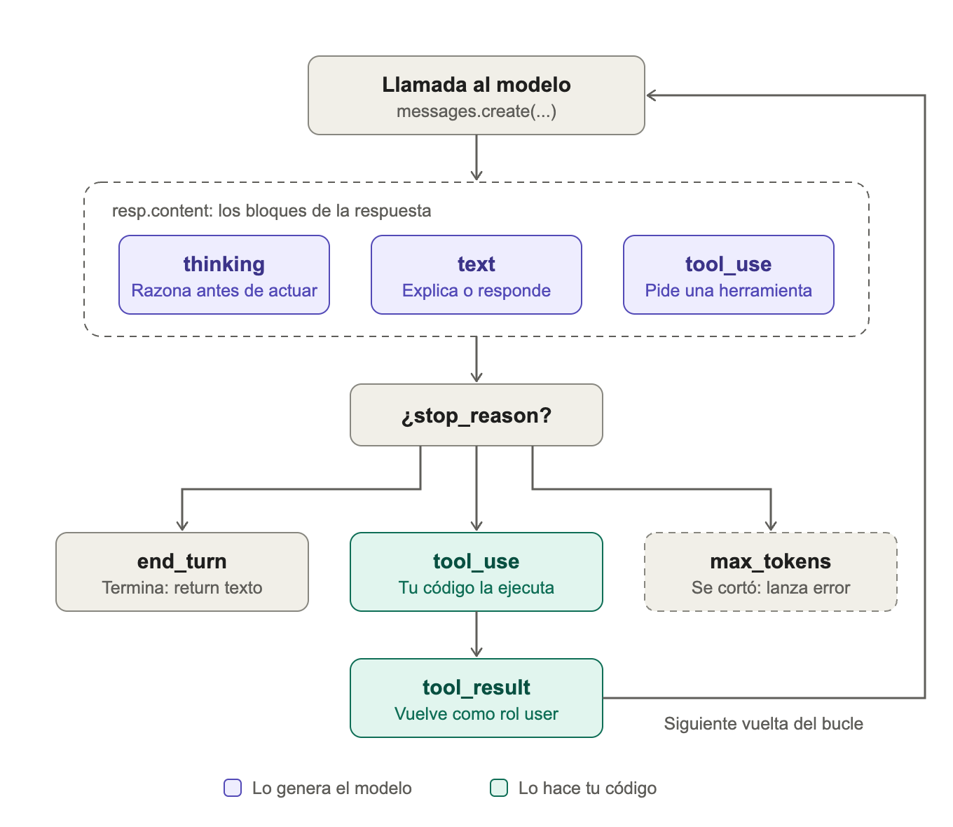
NUTRE
0:25 · 15 min
PATRÓN DE RAZONAMIENTO · 1 DE 3
ReAct: Ciclo de razonamiento en Claude
CÓMO FUNCIONA
Cada llamada al modelo, regresa un bloque con su respuesta
Una misma respuesta puede traer varios bloques:
['thinking', 'text', 'tool_use']
CONCEPTO CLAVE
Existen dos formas de terminar un cliclo, el modelo puede decidirlo, o nosotros Podemos decidirlo
EJEMPLO EN LA FABRICA
Establecer un máximo de tokens en agentes/base.py:.
MÓDULO 3 · SESIÓN 1 — ARQUITECTURA DE AGENTES
16 / 35
Notes:
En Claude, esto se resuelve a traves del estado en el que se encuentre el modelo:
Este diagrama muestra una vuelta del bucle ReAct. Hay dos ideas que conviene que los alumnos distingan:
Los bloques (en morado) son lo que contiene la respuesta. En una misma respuesta pueden venir varios a la vez, como vimos en tus trazas: ['thinking', 'text', 'tool_use'].
El stop_reason es por qué se detuvo el modelo, y decide qué hace el bucle a continuación.

Slide 18
NUTRE
0:25 · 15 min
PATRÓN DE RAZONAMIENTO · EN CÓDIGO
ReAct en código: el bucle es el patrón
LO QUE LO DISTINGUE
def react(pregunta: str, max_pasos: int = 5) -> str:
Un for que sigue mientras el modelo pida herramientas. El modelo decide cuántas vueltas; el código pone el tope.
mensajes = [{"role": "user", "content": pregunta}]
for n in range(max_pasos):
resp = cliente.messages.create(model=MODEL, tools=ESQUEMAS,
messages=mensajes)
COMPÁRALO CON
mensajes.append({"role": "assistant", "content": resp.content})
Plan-and-Execute: allí el siguiente paso se decide antes, no en cada vuelta.
if resp.stop_reason != "tool_use": # ya puede responder
return "".join(b.text for b in resp.content if b.type == "text")
for b in resp.content:
EJECÚTALO
if b.type == "tool_use":
python -m ejemplos.s1_razonamiento.react
observacion = HERRAMIENTAS[b.name](**b.input)
resultados.append({"type": "tool_result",
"tool_use_id": b.id, "content": observacion})
EN TU FÁBRICA
mensajes.append({"role": "user", "content": resultados})
agentes/base.py → ejecutar_agente(): el mismo bucle, con herramientas de archivos.
raise RuntimeError("Se alcanzó el límite de pasos")
Fragmento simplificado de ejemplos/s1_razonamiento/react.py · las líneas resaltadas son el patrón
MÓDULO 3 · SESIÓN 1 — ARQUITECTURA DE AGENTES
17 / 35
Notes:
Ejecutar en vivo antes de mostrar el código. Pregunta: «¿cuántas vueltas dio y por qué?». Luego señalar las cuatro líneas resaltadas: el for con tope, la condición de salida (stop_reason distinto de tool_use), la ejecución de la herramienta y la observación que regresa como mensaje de usuario. Esa última es la que más se olvida: sin ella el modelo no ve lo que pasó. Puente al lab: abrir agentes/base.py y encontrar las mismas cuatro líneas; la diferencia es que ahí los errores de herramienta regresan con is_error.
IMPORTANTE: COMO ES EL PRIMERO, EXPLICAR LA ESTRUCTURA DEL REPOSITORIO, DONDE ESTÁN LOS EJERCICIOS, ETC. POR EJEMPLO EXPLICAR PARA react.py:
1) Qué es comun.py y cuales son los principales atributos y funciones.
2) Explicar een el paso a paso, como funciona lo que regresa el modelo, y como decide que para. IMPORTANTE: poner un try/excepcion para asegurarnos de manejar cualquier problema en ejecución de una herramienta. Imagínate que viene malformado el contrato, se debe capturer el error. El error también es una observación. De lo contrario termina la ejecución del programa.

Slide 19
NUTRE
0:40 · 10 min
BLOQUE 1.3
Plan-and-Execute
Primero un plan que se puede aprobar; después, los pasos.
MÓDULO 3 · SESIÓN 1 — ARQUITECTURA DE AGENTES
18 / 35
Notes:
La idea, el diagrama y el código. Ejecuta el ejemplo y responde «no» la primera vez.

Slide 20
NUTRE
0:40 · 10 min
PATRÓN DE RAZONAMIENTO · LA IDEA
Plan-and-Execute: primero el plan, después los pasos
Problema 1. Improvisar paso a paso
Tarea: construir el alta de empleados de HU-01
Como ReAct: flexible, pero no ves el camino completo ni puedes aprobarlo antes de gastar.
Plan · 1 · modelo Empleado · 2 · POST /api/empleados · 3 · formulario de alta
Aprobación · una persona revisa el plan y responde «sí»
Problema 2. Un plan que nadie revisa
Paso 1 · crea el modelo Empleado con sus validaciones
Escribe una lista y la sigue a ciegas: si un paso falla, no se entera.
Paso 2 · crea el endpoint usando lo que dejó el paso 1
Paso 3 · crea el formulario con sus data-testid
Resultado · tres pasos, en el orden que se aprobó
Problema 3. Plan-and-Execute
Un planificador escribe la lista completa de pasos; un ejecutor la recorre en orden, y el plan se puede aprobar o rehacer.
El plan es un dato: se revisa antes de gastar en ejecutarlo, y si un paso falla se vuelve a planificar.
Sesión 1 · Patrones de razonamiento · Wang et al., «Plan-and-Solve Prompting» (2023) · LangChain, agentes Plan-and-Execute (2023)
MÓDULO 3 · SESIÓN 1 — ARQUITECTURA DE AGENTES
19 / 35
Notes:
FOCO: Explicar que Plan-and-Execute resuelve un problema de ReAct, el modelo toma todas las decisions sin supervision
3 minutos, antes del diagrama. Contrastar con ReAct, que acabamos de ver: en ReAct el modelo decide el siguiente paso en cada vuelta y nadie conoce el camino completo hasta el final. Plan-and-Execute separa dos papeles: un planificador que escribe toda la lista de pasos de una vez, y un ejecutor que los recorre en orden, cada uno con el resultado de los anteriores. Ventajas: el plan se puede revisar y aprobar antes de gastar, el costo es más predecible y el ejecutor puede ser un modelo más barato. Riesgo: si el mundo cambia a mitad del camino, el plan queda viejo; por eso existe la variante que replanifica cuando un paso falla. Pregunta para el grupo: ¿qué tarea de su trabajo conviene planificar completa antes de empezar, y cuál conviene improvisar?

Slide 21
NUTRE
0:40 · 10 min
PATRÓN DE RAZONAMIENTO · 2 DE 3
Plan-and-Execute: primero el plan
si algo falla, se re-planifica
CÓMO FUNCIONA
Se escribe un plan completo; un ejecutor lo cumple paso a paso y re-planifica si algo falla.
Plan
Planificador
1 · Modelo de datos
Ejecutor
ÚSALO CUANDO
escribe el plan
2 · Endpoints
paso a paso
La tarea es larga y conviene revisar el enfoque antes de gastar en ejecutarlo.
3 · Pantallas
EN TU FÁBRICA
Agente 3: planificar, aprobar y construir. Es el modo plan de Claude Code.
Una persona puede aprobar el plan antes de ejecutarlo
Resultado
Sesión 1 · Patrones de razonamiento · lo usarás en la sesión 2
MÓDULO 3 · SESIÓN 1 — ARQUITECTURA DE AGENTES
20 / 35
Notes:
Plan-and-Execute separa pensar el qué de hacerlo. Un planificador escribe el plan completo, por ejemplo modelo de datos, endpoints y pantallas; un ejecutor lo cumple paso a paso. Si un paso falla, se vuelve a planificar con lo aprendido. La ventaja principal es que el plan se puede revisar antes de gastar en ejecutarlo. En la sesión 2, el agente desarrollador primero planifica con herramientas de solo lectura, una persona aprueba o comenta el plan, y solo entonces construye. Es lo mismo que hace el modo plan de Claude Code.

Slide 22
NUTRE
0:40 · 10 min
PATRÓN DE RAZONAMIENTO · EN CÓDIGO
Plan-and-Execute en código: dos fases
LO QUE LO DISTINGUE
class Plan(BaseModel):
El plan es un dato (Pydantic) que se puede revisar y aprobar antes de gastar en ejecutarlo.
pasos: list[str]
def planificar(tarea: str) -> Plan: # FASE 1
COMPÁRALO CON
resp = cliente.messages.create(..., tools=[esquema_plan],
ReAct: allí no hay plan; cada vuelta decide la siguiente.
tool_choice={"type": "tool", "name": "plan"})
return Plan.model_validate(resp.content[0].input)
EJECÚTALO
def ejecutar(tarea: str, plan: Plan) -> str: # FASE 2
python -m ejemplos.s1_razonamiento.plan_ejecucion
avance = ""
for i, instruccion in enumerate(plan.pasos, 1):
avance += llamar(f"{avance}\nHaz SOLO: {instruccion}")
EN TU FÁBRICA
return avance
agentes/desarrollador.py → planificar() y construir(); aprobar_plan en flujo_s2.py.
plan = planificar(tarea)
if input("¿Aprobar el plan? ") == "si": # control humano
ejecutar(tarea, plan)
Fragmento simplificado de ejemplos/s1_razonamiento/plan_ejecucion.py · las líneas resaltadas son el patrón
MÓDULO 3 · SESIÓN 1 — ARQUITECTURA DE AGENTES
21 / 35
Notes:
Ejecutar y, cuando pregunte, responder «no» la primera vez: el programa termina sin gastar en la fase 2. Ese es el valor del patrón. Señalar tool_choice: forzar una herramienta es la forma clásica de obtener salida estructurada con el SDK de Anthropic; el esquema sale de Pydantic. Puente: en la sesión 2 la aprobación ya no es input(), sino interrupt() de LangGraph, que permite pausar y reanudar el flujo.

Slide 23
NUTRE
0:50 · 20 min
BLOQUE 1.4
Salidas estructuradas y reflexión
El agente propone; el código decide.
MÓDULO 3 · SESIÓN 1 — ARQUITECTURA DE AGENTES
22 / 35
Notes:
Objetivo 2 del módulo: el contrato, los tres niveles de validación y la reflexión con tope.

Slide 24
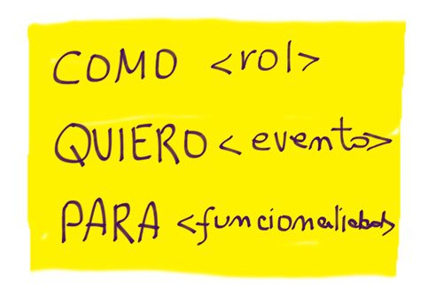
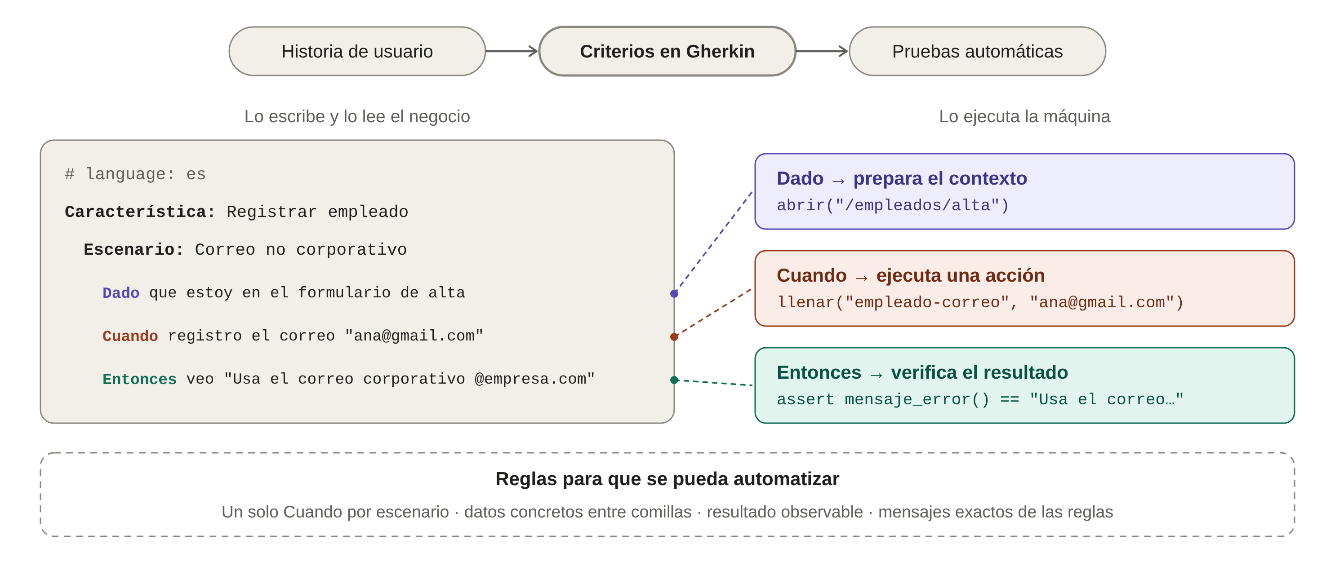
NUTRE
0:50 · 20 min
1.3 · SALIDAS ESTRUCTURADAS Y VERIFICACIÓN
Paréntesis: ¿Qué es Gherkin?
MÓDULO 3 · SESIÓN 1 — ARQUITECTURA DE AGENTES
23 / 35
Notes:
15 minutos Un agente de IA recibe una instrucción: e.g. dar de alta a una empleada: “da de alta a Ana entró en marzo”. Pero existe un API con un contrato definido que necesita datos exactos y estructurados conforme a un contrato. Este patron resuelte el problema de conectar ambos mundos:
El LLM entiende el texto libre y extrae los datos.
El código comprueba que lo extraído sea correcto antes de usarlo.
.
Este es el principio que guía todo el módulo: cada agente termina en una verificación hecha por código. Los artefactos tienen formato fijo porque son el contrato entre agentes: el diseñador lee el Gherkin del analista, y el automatizador de la sesión 3 leerá el JSON del diseñador. El validador no es otro modelo: son reglas verificables, como que cada escenario tenga Dado, Cuando y Entonces, o que cada escenario tenga al menos un caso. Si falla, los problemas regresan al agente; eso es el patrón de reflexión, con un límite de intentos.

Slide 25
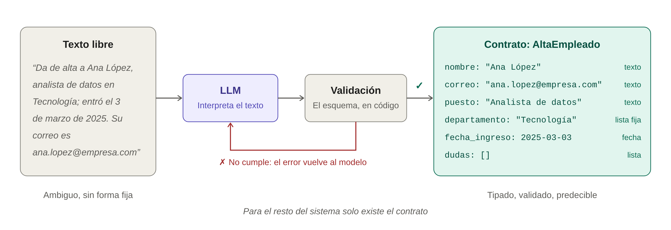
NUTRE
0:50 · 20 min
1.3 · SALIDAS ESTRUCTURADAS Y VERIFICACIÓN
Salidas Estructuradas
MÓDULO 3 · SESIÓN 1 — ARQUITECTURA DE AGENTES
23 / 35
Notes:
15 minutos Un agente de IA recibe una instrucción: e.g. dar de alta a una empleada: “da de alta a Ana entró en marzo”. Pero existe un API con un contrato definido que necesita datos exactos y estructurados conforme a un contrato. Este patron resuelte el problema de conectar ambos mundos:
El LLM entiende el texto libre y extrae los datos.
El código comprueba que lo extraído sea correcto antes de usarlo.
.
Este es el principio que guía todo el módulo: cada agente termina en una verificación hecha por código. Los artefactos tienen formato fijo porque son el contrato entre agentes: el diseñador lee el Gherkin del analista, y el automatizador de la sesión 3 leerá el JSON del diseñador. El validador no es otro modelo: son reglas verificables, como que cada escenario tenga Dado, Cuando y Entonces, o que cada escenario tenga al menos un caso. Si falla, los problemas regresan al agente; eso es el patrón de reflexión, con un límite de intentos.

Slide 26
NUTRE
0:50 · 20 min
1.3 · SALIDAS ESTRUCTURADAS Y VERIFICACIÓN
El agente propone; el validador decide
CONTRATO
EVALUADOR DETERMINISTA
REFLEXIÓN GUIADA
Gherkin para los criterios; JSON con esquema Pydantic para los casos.
Los problemas regresan al agente para corregir; máximo 2 intentos.
validar_gherkin y validar_plan: reglas en código, no otro LLM opinando.
problemas = validar_gherkin(destino.read_text())
if not problemas:
return destino
tarea += "Tu versión anterior tiene estos problemas; corrígelos: ..."
Sesión 1 · Patrones: ReAct en el bucle, reflexión aquí y Plan-and-Execute en la sesión 2
MÓDULO 3 · SESIÓN 1 — ARQUITECTURA DE AGENTES
23 / 35
Notes:
15 minutos Un agente de IA recibe una instrucción: e.g. dar de alta a una empleada: “da de alta a Ana entró en marzo”. Pero existe un API con un contrato definido que necesita datos exactos y estructurados conforme a un contrato. Este patron resuelte el problema de conectar ambos mundos:
El LLM entiende el texto libre y extrae los datos.
El código comprueba que lo extraído sea correcto antes de usarlo.
.
Este es el principio que guía todo el módulo: cada agente termina en una verificación hecha por código. Los artefactos tienen formato fijo porque son el contrato entre agentes: el diseñador lee el Gherkin del analista, y el automatizador de la sesión 3 leerá el JSON del diseñador. El validador no es otro modelo: son reglas verificables, como que cada escenario tenga Dado, Cuando y Entonces, o que cada escenario tenga al menos un caso. Si falla, los problemas regresan al agente; eso es el patrón de reflexión, con un límite de intentos.

Slide 27
NUTRE
0:50 · 20 min
SALIDAS ESTRUCTURADAS · CONCEPTO
El modelo propone; el código decide
pasa los tres → siguiente agente
CÓMO FUNCIONA
El contrato se define antes que el prompt; el modelo lo llena y el código lo revisa en tres niveles.
Modelo
Contrato
Esquema
Reglas
Pruebas
propone
Pydantic
nivel 1
nivel 2
nivel 3
ÚSALO CUANDO
Siempre que la salida de un agente sea la entrada de otro agente o de un sistema.
falla: el problema regresa al modelo
EN TU FÁBRICA
Gherkin y PlanPruebas son contratos; validar_gherkin, validar_plan y verificar_app, los niveles.
Persona decide
si se agota el tope
Máximo 2 intentos
Sesión 1 · Salidas estructuradas y validación
MÓDULO 3 · SESIÓN 1 — ARQUITECTURA DE AGENTES
24 / 35
Notes:
Objetivo 2 del módulo. Un agente que entrega texto libre no se puede encadenar ni verificar. La salida se diseña como un contrato: un modelo Pydantic con tipos, campos obligatorios y valores permitidos, más un campo de dudas para que el modelo diga lo que no sabe en lugar de inventarlo. El modelo lo llena forzando una herramienta cuyo esquema es el contrato. Después, el código valida en tres niveles: el esquema, las reglas de negocio que el tipo no expresa, y pruebas ejecutables que confirman que el resultado funciona. Si algo falla, el problema regresa al modelo como contexto, con un tope de intentos. Si se agota el tope, decide una persona: ese es el puente con el objetivo 3.

Slide 28
NUTRE
0:50 · 20 min
SALIDAS ESTRUCTURADAS · EN CÓDIGO
Salidas estructuradas en código: contrato y niveles
LO QUE LO DISTINGUE
class AltaEmpleado(BaseModel): # 1 · contrato
El esquema es la herramienta forzada, y la validación es código en dos niveles; si no se corrige, decide una persona.
departamento: Literal["Tecnología", "Ventas", "Finanzas", ...]
fecha_ingreso: date
dudas: list[str] # lo que no sabe, no lo inventa
COMPÁRALO CON
resp = cliente.messages.create(..., tools=[{"name": "registrar_alta",
Reflexión: allí los problemas regresan al prompt para otro intento.
"input_schema": AltaEmpleado.model_json_schema()}],
tool_choice={"type": "tool", "name": "registrar_alta"}) # 2
try:
EJECÚTALO
alta = AltaEmpleado.model_validate(datos) # 3a · esquema
python -m ejemplos.s1_razonamiento.salidas_estructuradas
problemas = reglas_de_negocio(alta) # 3b · reglas
except ValidationError as e:
problemas = [err["msg"] for err in e.errors()]
if problemas and intento == MAX_INTENTOS:
EN TU FÁBRICA
return problemas # decide una persona
agentes/disenador_pruebas.py → PlanPruebas y validar_plan().
Fragmento simplificado de ejemplos/s1_razonamiento/salidas_estructuradas.py · las líneas resaltadas son el patrón
MÓDULO 3 · SESIÓN 1 — ARQUITECTURA DE AGENTES
25 / 35
Notes:
Ejecutar con los dos correos de Recursos Humanos. El primero produce un alta válida al primer intento. El segundo tiene un correo de Gmail, un departamento ambiguo y una fecha futura: el modelo no puede corregirlo porque los datos no existen, y después de dos intentos el programa lo envía a una persona con la lista de problemas. Señalar las tres piezas: el contrato con Literal y el campo dudas; la herramienta forzada con tool_choice, cuyo esquema sale de Pydantic; y los dos niveles de validación, primero el esquema y luego las reglas de negocio. El tercer nivel, las pruebas ejecutables, se ve en la sesión 2 con verificar_app.

Slide 29
NUTRE
0:50 · 20 min
PATRÓN DE RAZONAMIENTO · LA IDEA
Reflexión: revisar y corregir el propio trabajo
Problema 1. Una sola pasada
Tarea: criterios de aceptación en Gherkin para HU-01
Entrega el primer borrador aunque tenga errores que el propio modelo podría detectar.
Intento 1 · dos escenarios: alta exitosa y correo duplicado
Crítica · se necesitan 3 escenarios; falta el del correo no corporativo
Intento 2 · agrega el escenario «Usa el correo corporativo @empresa.com»
Problema 2. Reintentar a ciegas
Si falla, lo intenta otra vez sin saber qué estuvo mal, y repite el error.
Crítica · sin problemas
Resultado · criterios aprobados en 2 de 3 intentos posibles
Reflexión
La crítica es más confiable cuando la hace código o un criterio verificable que cuando la hace el mismo modelo opinando.
Genera, critica contra criterios explícitos y usa esa crítica como contexto del siguiente intento, con un tope.
Sesión 1 · Patrones de razonamiento · Shinn et al., «Reflexion» (2023) · Madaan et al., «Self-Refine» (2023)
MÓDULO 3 · SESIÓN 1 — ARQUITECTURA DE AGENTES
26 / 35
Notes:
3 minutos, antes del diagrama. La reflexión agrega memoria de los errores: el agente genera, una crítica revisa el resultado contra criterios explícitos, y esa crítica se agrega al siguiente intento. La diferencia con reintentar es justamente esa: el segundo intento sabe qué estuvo mal. El artículo original, Reflexion de Shinn y colegas, guarda las lecciones en lenguaje natural; Self-Refine hace lo mismo dentro de una sola tarea. Dos reglas prácticas: la crítica debe ser lo más objetiva posible, idealmente código, como validar_gherkin, y siempre hay un tope de intentos; si se agota, decide una persona. Pregunta para el grupo: si el mismo modelo genera y se critica, ¿qué riesgo hay? Que apruebe su propio trabajo; por eso, en la sesión 2, veremos el evaluador independiente.

Slide 30
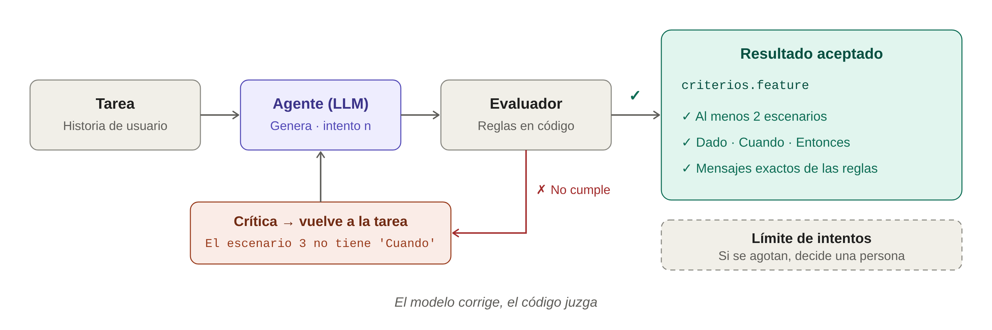
NUTRE
0:50 · 20 min
PATRÓN DE RAZONAMIENTO · LA IDEA
Reflexión: revisar y corregir el propio trabajo
MÓDULO 3 · SESIÓN 1 — ARQUITECTURA DE AGENTES
26 / 35
Notes:
3 minutos, antes del diagrama. La reflexión agrega memoria de los errores: el agente genera, una crítica revisa el resultado contra criterios explícitos, y esa crítica se agrega al siguiente intento. La diferencia con reintentar es justamente esa: el segundo intento sabe qué estuvo mal. El artículo original, Reflexion de Shinn y colegas, guarda las lecciones en lenguaje natural; Self-Refine hace lo mismo dentro de una sola tarea. Dos reglas prácticas: la crítica debe ser lo más objetiva posible, idealmente código, como validar_gherkin, y siempre hay un tope de intentos; si se agota, decide una persona. Pregunta para el grupo: si el mismo modelo genera y se critica, ¿qué riesgo hay? Que apruebe su propio trabajo; por eso, en la sesión 2, veremos el evaluador independiente.

Slide 31
NUTRE
0:50 · 20 min
PATRÓN DE RAZONAMIENTO · 3 DE 3
Reflexión: revisar y corregir
CÓMO FUNCIONA
Se revisa el resultado contra criterios; los problemas regresan al agente para que corrija.
Generar
Revisar
ok
Entregar
ÚSALO CUANDO
el agente
reglas en código
artefacto válido
Hay criterios verificables y un error cuesta más que una llamada extra.
EN TU FÁBRICA
los problemas regresan · máximo 2 intentos
validar_gherkin y validar_plan revisan al analista y al diseñador.
«El escenario 2 no tiene 'Entonces'.» → el agente corrige
Sesión 1 · Patrones de razonamiento
MÓDULO 3 · SESIÓN 1 — ARQUITECTURA DE AGENTES
27 / 35
Notes:
Reflexión: el resultado se revisa contra criterios y, si hay problemas, regresa al agente para que corrija, con un límite de intentos. El revisor puede ser el mismo modelo, otro modelo o código. En la fábrica preferimos código siempre que las reglas sean verificables: validar_gherkin comprueba que cada escenario tenga Dado, Cuando y Entonces, y validar_plan que cada escenario tenga al menos un caso de prueba. El mensaje del validador se agrega a la tarea y el agente lo corrige en el siguiente intento.

Slide 32
NUTRE
0:50 · 20 min
PATRÓN DE RAZONAMIENTO · EN CÓDIGO
Reflexión en código: la crítica vuelve al prompt
LO QUE LO DISTINGUE
def revisar(gherkin: str) -> list[str]: # el revisor es código
Un for intento con tope: los problemas encontrados se agregan a la tarea del siguiente intento.
problemas = []
if gherkin.count("Escenario:") < 3:
problemas.append("Se necesitan al menos 3 escenarios.")
...
COMPÁRALO CON
return problemas
Evaluador-optimizador (sesión 2): allí el juez es independiente del generador.
for intento in range(1, MAX_INTENTOS + 1):
gherkin = llamar(tarea)
EJECÚTALO
problemas = revisar(gherkin)
python -m ejemplos.s1_razonamiento.reflexion
if not problemas:
return gherkin
tarea += "\nCorrige estos problemas:\n- " + "\n- ".join(problemas)
EN TU FÁBRICA
raise RuntimeError("Sigue habiendo problemas")
agentes/analista.py → validar_gherkin() dentro de generar_criterios().
Fragmento simplificado de ejemplos/s1_razonamiento/reflexion.py · las líneas resaltadas son el patrón
MÓDULO 3 · SESIÓN 1 — ARQUITECTURA DE AGENTES
28 / 35
Notes:
Suele fallar el primer intento porque el revisor exige el mensaje exacto del correo corporativo, que viene de las reglas de negocio y no de la historia. Mostrar la salida: intento 1 con problemas, intento 2 sin problemas. Discutir: ¿por qué el revisor es código y no otro modelo? Porque estas reglas se pueden comprobar sin ambigüedad, cuesta cero y nunca se equivoca. Puente: validar_gherkin del analista hace exactamente esto.

Slide 33
ACOMPAÑA
1:10 · 10 min
DESCANSO
10:00
Volvemos con el Lab 1: tus dos primeros agentes.
MÓDULO 3 · SESIÓN 1 — ARQUITECTURA DE AGENTES
29 / 35
Notes:
Quédate en la sala los primeros 2 minutos: ahí llegan las dudas 1:1.

Slide 34
PRACTICA
1:20 · 20 min
LAB 1 · 55 MIN · INDIVIDUAL
Tus dos primeros agentes
1A · 20 MIN
1B · 20 MIN
1C · 15 MIN
EL CICLO
AGENTE 1 · ANALISTA
AGENTE 2 · DISEÑADOR
Completa ejecutar_agente y prueba que leer secretos_demo.txt falla.
HU-01 → criterios.feature, con reflexión si el validador falla.
Criterios → casos_prueba.json con niveles api y e2e.
Control: explicas qué pasa con un PermissionError
Control: un escenario de error por regla
Control: cada escenario tiene un caso
python -m agentes.analista historias/HU-01-registrar-empleado.md
python -m agentes.disenador_pruebas salida/HU-01/criterios.feature
Cierre 15 min: dos estudiantes muestran su salida · quiz de 5 preguntas · commit del entregable
MÓDULO 3 · SESIÓN 1 — ARQUITECTURA DE AGENTES
31 / 35
Notes:
Lab individual. 1A: en la rama del estudiante el cuerpo de ejecutar_agente está vacío; lo escriben siguiendo el diagrama del bucle. Luego, en una consola de Python, comprueban que herramientas_archivos permite leer la historia y rechaza secretos_demo.txt. 1B: leen SISTEMA y validar_gherkin y ejecutan el analista. Reto: borrar las notas de la historia y ver si aparecen preguntas abiertas en vez de reglas inventadas. 1C: el contrato es el modelo Pydantic CasoPrueba; los casos e2e deben mencionar los data-testid de las convenciones. Errores frecuentes: falta .env (KeyError MODEL), ejecutar el archivo en vez del módulo (ModuleNotFoundError), clave sin créditos.

Slide 35
PRACTICA
1:20 · 20 min
LABORATORIO 1A
El bucle
Completa ejecutar_agente y prueba los permisos de las herramientas.
MÓDULO 3 · SESIÓN 1 — ARQUITECTURA DE AGENTES
30 / 35
Notes:
Riesgos: falta .env (KeyError MODEL), ejecutar el archivo en vez del módulo, clave sin créditos.
Ir a la guia de ejecución

Slide 36
PRACTICA
1:40 · 20 min
LABORATORIO 1B
Agente analista
HU-01 → criterios.feature, validado.
MÓDULO 3 · SESIÓN 1 — ARQUITECTURA DE AGENTES
32 / 35
Notes:
Muestra el ejemplo de criterios antes de que ejecuten el analista.

Slide 37
PRACTICA
1:40 · 20 min
LAB 1B · LO QUE DEBE SALIR
De la historia a criterios verificables
# language: es
Característica: Registrar empleado
Escenario: Alta con número asignado
Dado que estoy en el alta de empleados
Cuando registro a "Ana López" en Tecnología
Entonces veo su número, como "EMP-0001"
Escenario: Correo no corporativo
Dado que estoy en el alta de empleados
Cuando uso el correo "ana@gmail.com"
Entonces veo "Usa el correo corporativo
@empresa.com"
HU-01
Como Recursos Humanos, quiero registrar a un empleado con nombre, correo, puesto, departamento y fecha de ingreso.
Notas: el número de empleado lo asigna el sistema y se muestra al guardar.
La regla del correo corporativo viene de contexto/reglas_negocio.md, no de la historia
MÓDULO 3 · SESIÓN 1 — ARQUITECTURA DE AGENTES
33 / 35
Notes:
Mostrar este ejemplo antes de que los estudiantes ejecuten el analista. Dos detalles para señalar. Primero, los datos son concretos: un nombre, un departamento, un correo, no "un empleado válido". Segundo, el escenario del correo no corporativo no está en la historia: el analista lo agrega porque leyó las reglas de negocio. Lo mismo debería pasar con el correo duplicado y la fecha de ingreso futura. Eso es lo que pide su prompt: un escenario de error por cada regla que aplique. Si el analista inventa reglas que no están en ningún lado, el estudiante debe ajustar sus instrucciones.

Slide 38
PRACTICA
2:00 · 15 min
LABORATORIO 1C
Agente diseñador
Criterios → casos_prueba.json, validado.
MÓDULO 3 · SESIÓN 1 — ARQUITECTURA DE AGENTES
34 / 35
Notes:
El contrato es el modelo Pydantic CasoPrueba; los casos e2e usan los data-testid de las convenciones.

Slide 39
INTEGRA
2:15 · 15 min
CIERRE
Resumen
¿Que aprendimos el día de hoy?
MÓDULO 3 · SESIÓN 1 — ARQUITECTURA DE AGENTES
35 / 35
Notes:
Preguntas que conectan el lab con los conceptos: ¿por qué tu analista no se cayó con el PermissionError? ¿Qué parte de tu fábrica es workflow y cuál agente?

Slide 40
Recapitulación
1:40 · 20 min
Patrón | ¿Descripción | Ejemplo visto en clase | Dónde vive en la fábrica | Lab
ReAct (razonar → actuar → observar) | Resolver alucinación a través de herramientas | react.py | ejecutar_agente() en agentes/base.py | 1A
Reflexión con evaluador determinista | Evaluar con el apoyo de herramientas si el modela a generado una salida estructurada correcta | reflexion.py | El for intento de generar_criterios() y disenar_casos() | 1B, 1C
Salidas estructuradas (contrato Pydantic) | Convertir texto libres arrojado en un modelo a datos esttructurados | salidas_estructuradas.py | CasoPrueba / PlanPruebas y la herramienta guardar_casos | 1C
Workflow vs. agente (encadenamiento) | Un flujo de angentes, uno que genera escenarios de prueba, y otro criterios de aceptación estructurados en un esquema JSON | — | Analista → .feature → diseñador → .json | 1B → 1C
MÓDULO 3 · SESIÓN 1 — ARQUITECTURA DE AGENTES
33 / 35
Notes:
Mostrar este ejemplo antes de que los estudiantes ejecuten el analista. Dos detalles para señalar. Primero, los datos son concretos: un nombre, un departamento, un correo, no "un empleado válido". Segundo, el escenario del correo no corporativo no está en la historia: el analista lo agrega porque leyó las reglas de negocio. Lo mismo debería pasar con el correo duplicado y la fecha de ingreso futura. Eso es lo que pide su prompt: un escenario de error por cada regla que aplique. Si el analista inventa reglas que no están en ningún lado, el estudiante debe ajustar sus instrucciones.

Slide 41
INTEGRA
2:15 · 15 min
CIERRE
Preguntas, quiz
Dos estudiantes muestran su salida; quiz de 5 preguntas; commit del entregable.
MÓDULO 3 · SESIÓN 1 — ARQUITECTURA DE AGENTES
35 / 35
Notes:
Preguntas que conectan el lab con los conceptos: ¿por qué tu analista no se cayó con el PermissionError? ¿Qué parte de tu fábrica es workflow y cuál agente?

